Slide 1
Χημεία Γραφικών Τεχνών
Ανοικτά Ακαδημαϊκά Μαθήματα στο ΤΕΙ Αθήνας
Ενότητα 6: Χημικά φαινόμενα
Δρ. Σταματίνα Θεοχάρη Καθηγήτρια Εφαρμογών
Τμήμα Γραφιστικής/Κατεύθυνση Τεχνολογίας Γραφικών Τεχνών
Το περιεχόμενο του μαθήματος διατίθεται με άδεια Creative Commons εκτός και αν αναφέρεται διαφορετικά | Το έργο υλοποιείται στο πλαίσιο του Επιχειρησιακού Προγράμματος «Εκπαίδευση και Δια Βίου Μάθηση» και συγχρηματοδοτείται από την Ευρωπαϊκή Ένωση (Ευρωπαϊκό Κοινωνικό Ταμείο) και από εθνικούς πόρους.

Slide 2
Χημικό φαινόμενο
Χημικό φαινόμενο (ή χημική αντίδραση) ονομάζεται κάθε μεταβολή κατά την οποία από ορισμένες αρχικές ουσίες (αντιδρώντα) σχηματίζονται νέες ουσίες (προϊόντα) με διαφορετικές ιδιότητες. Δηλαδή μεταβάλλεται η χημική σύσταση των σωμάτων που συμμετέχουν σε αυτό το φαινόμενο. Υπενθυμίζεται ότι όταν δεν συμβαίνουν μεταβολές στη χημική σύσταση των σωμάτων, τα φαινόμενα ονομάζονται φυσικά.

Slide 3
Χημικά φαινόμενα στις Γραφικές Τέχνες
Παραδείγματα χημικών φαινομένων από το χώρο των γραφικών τεχνών:
Η ξήρανση μελανιού με οξειδωτικό πολυμερισμό,
Η στερέωση μελανιού με την χρήση ακτινοβολίας UV,
Η επιμετάλλωση των κυλίνδρων βαθυτυπίας, κτλ.
Προσοχή: η εξάτμιση ενός διαλύτη, το στέγνωμα του χαρτιού με τη χρήση θερμαινόμενων κυλίνδρων ή με ρεύμα θερμού αέρα είναι φυσικά φαινόμενα.

Slide 4
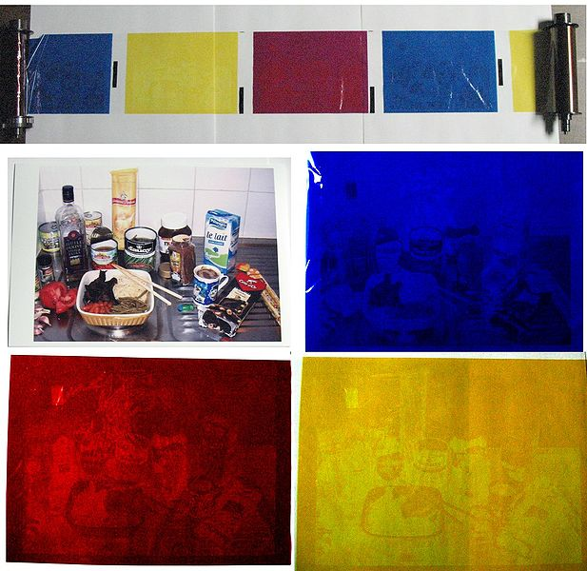
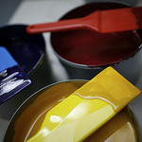
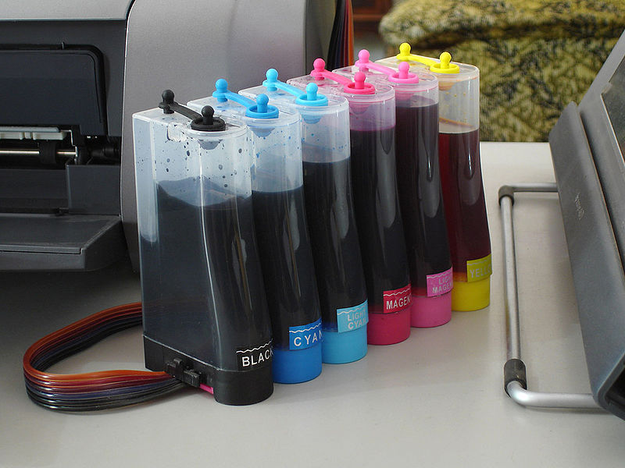
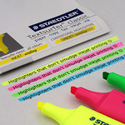
Υλικά Γραφικών Τεχνών
“Dye sublimation printing insecurity”, από Mr H. διαθέσιμο με άδεια CC BY-SA 3.0
“Printing ink”, από NigelCH διαθέσιμο με άδεια CC BY-NC-SA 2.0
“Cis1”, από Denisgomes διαθέσιμο με ως κοινό κτήμα
“Highlighters that don't smudge inkjet printing”, από Leo Reynolds διαθέσιμο με άδεια CC BY-NC-SA 2.0

Slide 5
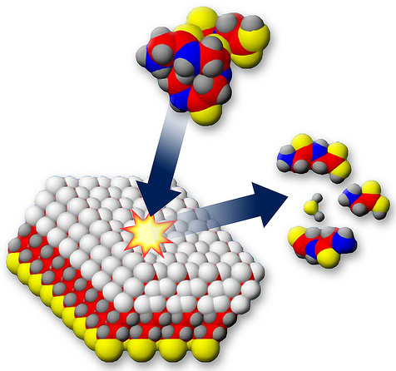
Χημική αντίδραση
Στις χημικές αντιδράσεις δεν μεταβάλλεται το είδος και ο αριθμός των ατόμων των στοιχείων που συμμετέχουν σε αυτές.
Οι χημικές αντιδράσεις για να συμβούν πρέπει τα μόρια, άτομα ή ιόντα των αντιδρώντων να συγκρουστούν κατάλληλα (δηλαδή με ορισμένη ταχύτητα και κατάλληλο προσανατολισμό), ώστε να διασπαστούν οι αρχικοί δεσμοί και να σχηματιστούν νέοι (θεωρία των συγκρούσεων).
“Molecular-collisions”, από Wizardman διαθέσιμο ως κοινό κτήμα
“Crash Testing Ions”, από EMSL διαθέσιμο με άδεια CC BY-NC-SA 2.0

Slide 6
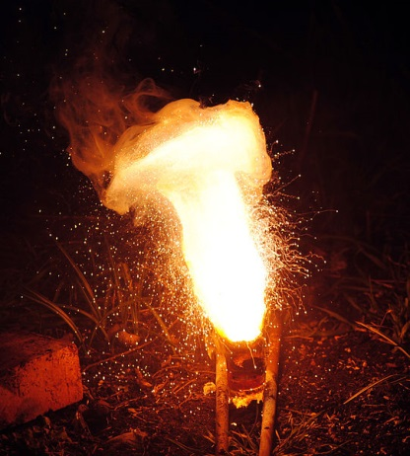
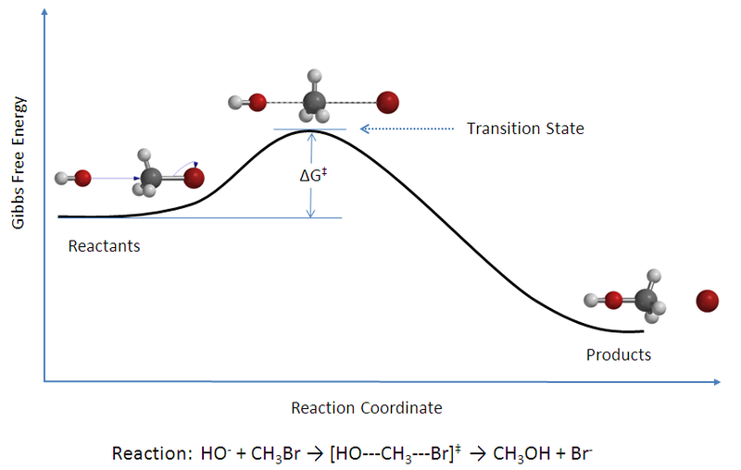
Ενεργειακές μεταβολές
Κατά την πραγματοποίηση των χημικών αντιδράσεων συντελούνται ενεργειακές μεταβολές, που εμφανίζονται συνήθως με την μορφή της θερμότητας (εξώθερμες – ενδόθερμες αντιδράσεις).
“ThermiteReaction”, από OgreBot διαθέσιμο με άδεια CC BY-SA 3.0
“Rxn coordinate diagram 5”, από Chem540grp1f08 διαθέσιμο με άδεια CC BY-SA 3.0

Slide 7
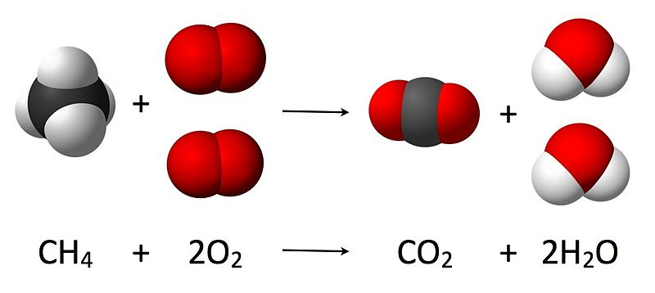
Χημική εξίσωση
Κάθε χημική αντίδραση συμβολίζεται με μια χημική εξίσωση της μορφής :
Αντιδρώντα → Προϊόντα
“Combustion reaction of methane”, από JSquish διαθέσιμο με άδεια CC BY-SA 3.0

Slide 8
Ταχύτητα αντίδρασης
Ταχύτητα αντίδρασης ονομάζεται η μεταβολή της συγκέντρωσης ενός από τα αντιδρώντα ή τα προϊόντα στη μονάδα του χρόνου. Η ταχύτητα αντίδρασης εκφράζει το ρυθμό μεταβολής της συγκέντρωσης ενός από τα αντιδρώντα ή τα προϊόντα. Άλλες αντιδράσεις συντελούνται γρήγορα κι άλλες αργά, ανάλογα με διάφορους παράγοντες, όπως είναι η φύση και η συγκέντρωση των αντιδρώντων, η θερμοκρασία, οι καταλύτες, η επιφάνεια επαφής των αντιδρώντων (για στερεά σώματα), η πίεση (για αέρια) και οι ακτινοβολίες.

Slide 9
Καταλύτες (1 από 2)
Οι καταλύτες επεμβαίνουν στο μηχανισμό της αντίδρασης, ενώ οι ίδιοι δεν μεταβάλλονται στην χημική τους σύσταση και τη μάζα τους. Παραδείγματα θετικής κατάλυσης αποτελούν τα στεγνωτικά (ή driers) των μελανιών, οι φωτοεπιταχυντές (photoinitiators) που χρησιμοποιούνται στα μελάνια UV και τα φωτοπολυμερή (photopolymers), κτλ, ενώ παράδειγμα αρνητικής κατάλυσης αποτελούν τα αντιοξειδωτικά των μελανιών (π.χ. άλατα ορισμένων μετάλλων, όπως κοβαλτίου, ζιρκονίου, μαγγανίου κτλ).

Slide 10
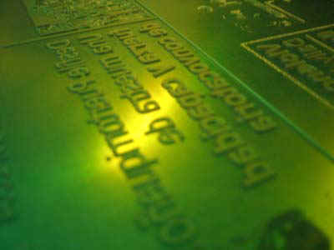
Φωτοπολυμερή
Εύκαμπτα κλισέ φλεξογραφίας από φωτοπολυμερικό υλικό.
“Flexography-Platecloseup”, από Guidod διαθέσιμο ως κοινό κτήμα

Slide 11
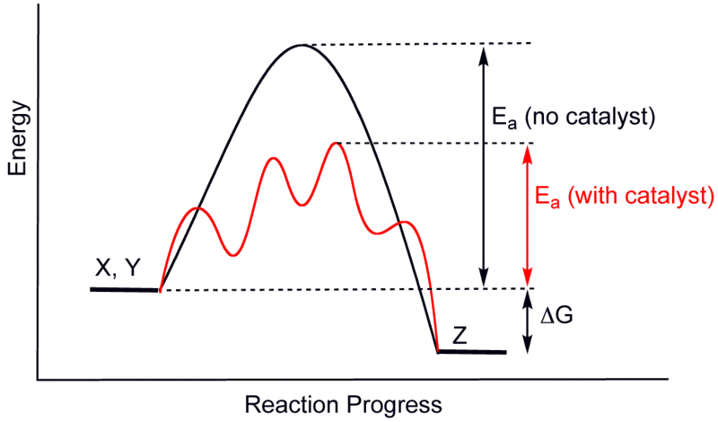
Καταλύτες (2 από 2)
“CatalysisScheme”, από Smokefoot διαθέσιμο ως κοινό κτήμα
“Styrene Prins reaction”, από Sss333 διαθέσιμο με άδεια CC BY-SA 3.0

Slide 12
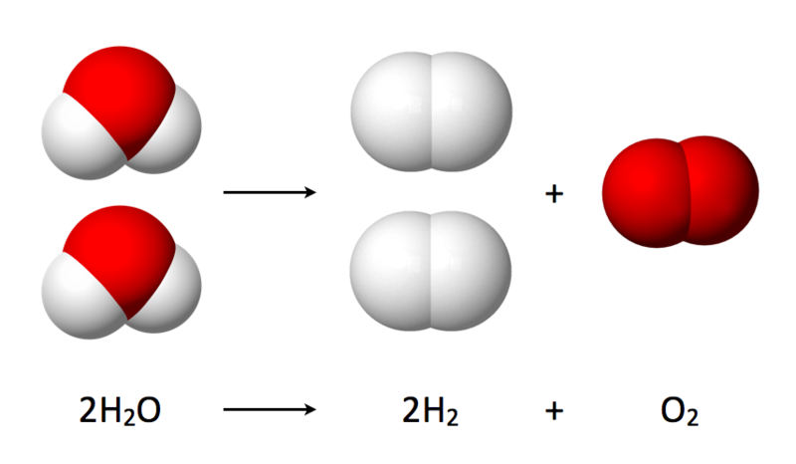
Μονόδρομη αντίδραση
Μια χημική αντίδραση ονομάζεται πλήρης (ή μονόδρομη) όταν εξελίσσεται μόνο προς τη μια κατεύθυνση και τα αντιδρώντα μετατρέπονται πλήρως σε προϊόντα.
“Electrolysis of Water”, από JSquish διαθέσιμο με άδεια CC BY-SA 3.0

Slide 13
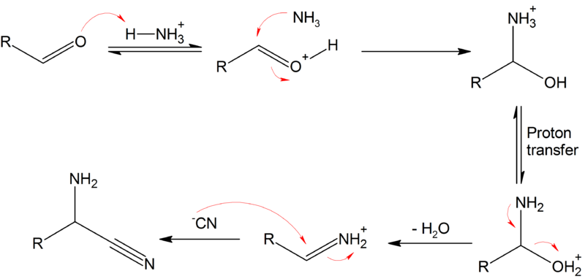
Αμφίδρομη αντίδραση
Όταν μια χημική αντίδραση εξελίσσεται και προς τις δυο κατευθύνσεις, ονομάζεται αμφίδρομη, και τότε μόνο ένα μέρος των αντιδρώντων μετατρέπεται σε προϊόντα.
“Strecker's amino acid synthesis mechanism part 1”, από LHcheM διαθέσιμο με άδεια CC BY-SA 3.0

Slide 14
Απόδοση αντίδρασης
Απόδοση μιας αντίδρασης ονομάζεται το πηλίκο της ποσότητας του προϊόντος που παράχθηκε πρακτικά προς την ποσότητα του προϊόντος που θα παραγόταν θεωρητικά, εάν η αντίδραση ήταν πλήρης. Η απόδοση μιας αντίδρασης επηρεάζεται από την συγκέντρωση των αντιδρώντων, τη θερμοκρασία και την πίεση (για τα αέρια).
$α= \frac{πρακτικη ποσοτητα προϊοντος }{θεωρητικη ποσοτητα προϊοντος}$%

Slide 15
Ταξινόμηση χημικών αντιδράσεων
Οι χημικές αντιδράσεις μπορούν να ταξινομηθούν σε δυο μεγάλες κατηγορίες:
Τις αντιδράσεις οξειδοαναγωγής και
Τις μεταθετικές αντιδράσεις.

Slide 16
Αντιδράσεις οξειδοαναγωγής
Στις αντιδράσεις οξειδοαναγωγής μεταβάλλεται ο αριθμός οξείδωσης ορισμένων στοιχείων που μετέχουν σε αυτές. Τέτοιες αντιδράσεις είναι οι:
Αντιδράσεις σύνθεσης ( ${2H}_{2}+O_{2}→{2H}_{2}O$),
Αντιδράσεις αποσύνθεσης ή διάσπασης ($2HI→H_{2}+I_{2}$ ),
Αντιδράσεις απλής αντικατάστασης
( $Fe+ {CuSO}_{4}→{FeSO}_{4}+Cu$) και
Αντιδράσεις σύνθετης μορφής.

Slide 17
Μεταθετικές αντιδράσεις
Στις μεταθετικές αντιδράσεις δεν μεταβάλλεται ο αριθμός οξείδωσης των στοιχείων που μετέχουν σε αυτές. Είναι οι:
αντιδράσεις διπλής αντικατάστασης
( $FeS+2HCl→{FeCl}_{2}+H_{2}S↑$)
και αντιδράσεις εξουδετέρωσης, όπου ένα οξύ με μια βάση αντιδρούν και παράγονται ένα άλας και νερό
($NaOH+HCl→NaCl+H_{2}O$).

Slide 18
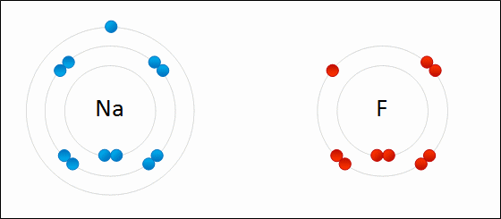
Οξείδωση και αναγωγή στοιχείων
Οξείδωση ονομάζεται η αύξηση του αριθμού οξείδωσης (Α.Ο.) ενός στοιχείου ενώ αναγωγή η μείωση του αριθμού οξείδωσης (Α.Ο.) ενός στοιχείου. Η οξείδωση του στοιχείου συνοδεύεται από αποβολή ηλεκτρονίων ενώ η αναγωγή του από πρόσληψη ηλεκτρονίων.
“NaF”, από Wdcf διαθέσιμο με άδεια CC BY-SA 3.0

Slide 19
Βιβλιογραφία
Βασική Ανόργανη Χημεία, Ν. Κλούρα, εκδ. Τραυλός, Αθήνα, 2000.
Γενική Χημεία, D. Ebbing, S. Gammon, εκδ. Τραυλός, Αθήνα, 2011.
Γενική Χημεία, Γ. Μπαζάκη, Αθήνα.
Χημεία Γραφικών Τεχνών, Ν. Καρακασίδη, εκδ. ΙΩΝ, Αθήνα 2005.
Χημεία, Εισαγωγικές Έννοιες, Ε. Λυμπεράκη, εκδ. Αλτιντζή, Σίνδος, 2009.
Χημεία, Κ. Σαλτερής, εκδ. Σαββάλας, Αθήνα, 2001.

Slide 20
Τέλος Ενότητας

Slide 21
Σημειώματα

Slide 22
Σημείωμα Αναφοράς
Copyright Τεχνολογικό Εκπαιδευτικό Ίδρυμα Αθήνας, Σταματίνα Θεοχάρη 2014. Σταματίνα Θεοχάρη. «Χημεία Γραφικών Τεχνών (Θ). Ενότητα 6: Χημικά φαινόμενα». Έκδοση: 1.0. Αθήνα 2014. Διαθέσιμο από τη δικτυακή διεύθυνση: ocp.teiath.gr.

Slide 23
Σημείωμα Αδειοδότησης
Το παρόν υλικό διατίθεται με τους όρους της άδειας χρήσης Creative Commons Αναφορά, Μη Εμπορική Χρήση Παρόμοια Διανομή 4.0 [1] ή μεταγενέστερη, Διεθνής Έκδοση. Εξαιρούνται τα αυτοτελή έργα τρίτων π.χ. φωτογραφίες, διαγράμματα κ.λ.π., τα οποία εμπεριέχονται σε αυτό και τα οποία αναφέρονται μαζί με τους όρους χρήσης τους στο «Σημείωμα Χρήσης Έργων Τρίτων».
[1] http://creativecommons.org/licenses/BY-nc-sa/4.0/
Ως Μη Εμπορική ορίζεται η χρήση:
που δεν περιλαμβάνει άμεσο ή έμμεσο οικονομικό όφελος από την χρήση του έργου, για το διανομέα του έργου και αδειοδόχο
που δεν περιλαμβάνει οικονομική συναλλαγή ως προϋπόθεση για τη χρήση ή πρόσβαση στο έργο
που δεν προσπορίζει στο διανομέα του έργου και αδειοδόχο έμμεσο οικονομικό όφελος (π.χ. διαφημίσεις) από την προβολή του έργου σε διαδικτυακό τόπο
Ο δικαιούχος μπορεί να παρέχει στον αδειοδόχο ξεχωριστή άδεια να χρησιμοποιεί το έργο για εμπορική χρήση, εφόσον αυτό του ζητηθεί.

Slide 24
Διατήρηση Σημειωμάτων
Οποιαδήποτε αναπαραγωγή ή διασκευή του υλικού θα πρέπει να συμπεριλαμβάνει:
το Σημείωμα Αναφοράς
το Σημείωμα Αδειοδότησης
τη δήλωση Διατήρησης Σημειωμάτων
το Σημείωμα Χρήσης Έργων Τρίτων (εφόσον υπάρχει)
μαζί με τους συνοδευόμενους υπερσυνδέσμους.

Slide 25
Χρηματοδότηση
Το παρόν εκπαιδευτικό υλικό έχει αναπτυχθεί στo πλαίσιo του εκπαιδευτικού έργου του διδάσκοντα.
Το έργο «Ανοικτά Ακαδημαϊκά Μαθήματα στο ΤΕΙ Αθηνών» έχει χρηματοδοτήσει μόνο την αναδιαμόρφωση του εκπαιδευτικού υλικού.
Το έργο υλοποιείται στο πλαίσιο του Επιχειρησιακού Προγράμματος «Εκπαίδευση και Δια Βίου Μάθηση» και συγχρηματοδοτείται από την Ευρωπαϊκή Ένωση (Ευρωπαϊκό Κοινωνικό Ταμείο) και από εθνικούς πόρους.

